Slide 1
ИЗ ОПЫТА ИСПОЛЬЗОВАНИЯ ИНТЕРАКТИВНОЙ ДОСКИ НА УРОКАХ ХИМИИ
Верещагина Ирина Александровна,
учитель химии
МБОУ «СОШ №62»
г. Владивостока

Slide 2
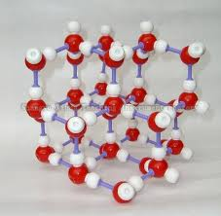
ЗАЧЕМ?
Химия – очень непростой предмет.
Задачей учителя, кроме всего прочего,
является развитие пространственного воображения ребенка, умение «увидеть» невидимое, смоделировать химические процессы.
К тому же, будущее требует от современных учеников огромного запаса знаний в области использования информационных технологий.
Все это легко решают уроки с использованием
интерактивной доски

Slide 3
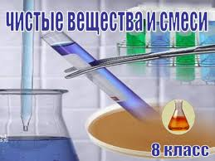
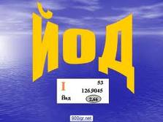
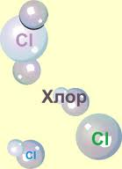
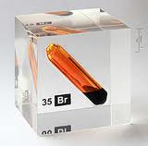
С помощью интерактивной доски можно демонстрировать презентации, создавать модели, активно вовлекать учащихся в процесс освоения материала.
Создание презентаций при изучении нового материала делает его подачу более наглядным и увлекательным
Галогены
9 класс

Slide 4
Фрагмент презентации по теме: «Серная кислота» 9 класс

Slide 5
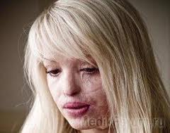
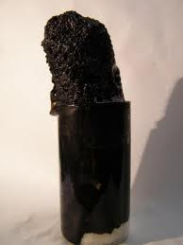
Свойства концентрированной серной кислоты
Б/ц маслянистая тяжёлая жидкость
Обладает сильным водоотнимающим свойством
При попадании на кожу вызывает сильные ожоги
Обугливает
бумагу,
древесину,
сахар

Slide 6
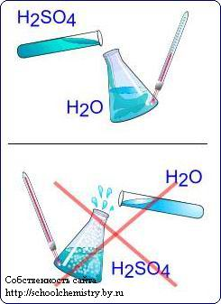
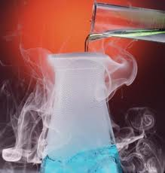
Помните!
Серную кислоту нужно вливать
малыми порциями в воду, а не наоборот.
Иначе может произойти бурная
химическая реакция, в результате
которой человек может получить
сильные ожоги.

Slide 7
Фрагмент презентации по теме: «Металлы» 9 класс

Slide 8
Металлическая кристаллическая решётка
Кристаллические решетки металлического типа содержат в узлах положительно заряженные ионы и нейтральные атомы; между ними передвигаются относительно свободные электроны.
Физические свойства металлов
Твёрдые (кроме ртути)
Металлический блеск
Тепло- и электропроводные
Ковкие и пластичные

Slide 9
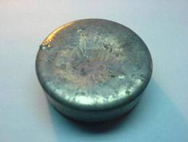
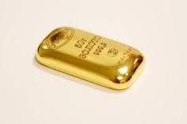
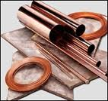
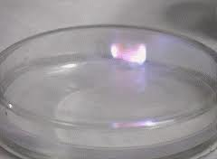
Золото
Свинец
Медь
Калий

Slide 10
Жидкий металл
Очень пластичный металл
Красный металл
Самый лёгкий металл
Самый тяжёлый металл
Очень твёрдый металл
Самый дорогой металл

Slide 11
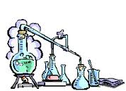
Фрагмент презентации по теме: «Способы разделения смесей» 8 класс

Slide 12
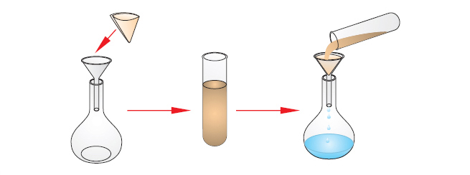
ФИЛЬТРОВАНИЕ
Основан на различной пропускной способности фильтра
по отношению к составляющим смесь частиц
Используется для очистки питьевой воды,
в пылесосе для очистки воздуха,
для разделение смеси песка с солью и т.д.

Slide 13
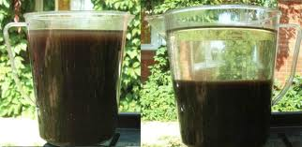
ОТСТАИВАНИЕ
Основан на различной плотности веществ.
Если частички твердого вещества достаточно крупные, они быстро оседают на дно, и жидкость становится прозрачной. Ее можно осторожно слить с осадка.
Используется для выделения
из жидкостей нерастворимых
веществ( глина с водой)

Slide 14
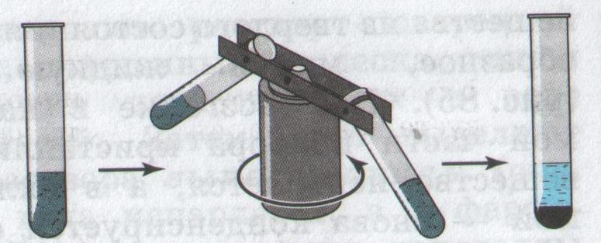
центрифугирование
Если частички неоднородной смеси очень малы, такие смеси разделяют центрифугированием.
Смеси, содержащие такую жидкость, помещают в пробирки и вращают с огромной скоростью в специальных аппаратах – центрифугах, которые начинают быстро вращаться, придавая разным частицам различное ускорение

Slide 15
Задание: Определите по таблице оборудование, которое необходимо для разделения указанных в ней смесей. Из букв, соответствующих правильным ответам, вы составите название способа получения чистых веществ.
 |  |  |  |  |  |  |  | А

Slide 16
Название оборудования | Состав смеси
 | Подсолнеч-ное масло и вода | Глина и вода | Морская вода | Железо и медь
Воронка химическая | Ф | П | И | Ц
Делительная воронка | Е | Б | Ж | К
Химический стакан | Р | Е | У | Т
Спиртовка | О | В | Г | Ж
Фильтр | З | О | К | Ф
Фарфоровая чашечка | А | Д | Н | Л
Магнит | Т | Л | О | К

Slide 17
Название оборудования | Состав смеси
 | Подсолнеч-ное масло и вода | Глина и вода | Морская вода | Железо и медь
Воронка химическая | Ф | П | И | Ц
Делительная воронка | Е | Б | Ж | К
Химический стакан | Р | Е | У | Т
Спиртовка | О | В | Г | Ж
Фильтр | З | О | К | Ф
Фарфоровая чашечка | А | Д | Н | Л
Магнит | Т | Л | О | К

Slide 18
Фрагмент презентации по теме: «Спирты» 10 класс

Slide 19
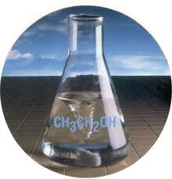
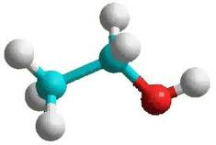
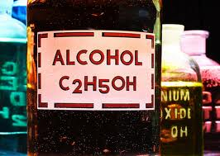
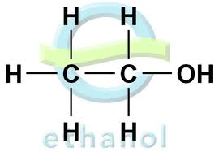
Этанол
С₂Н₅ОН

Slide 20
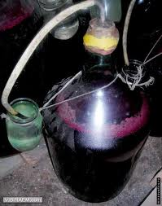
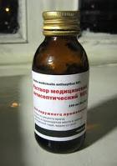
Получение этанола
Брожение глюкозы:
С₆Н₁₂О₆ → 2С₂Н₅ОН + 2СО₂
Чистый (медицинский) спирт – это продукт, полученный из пищевого сырья и содержащий 96% этанола и 4% воды.
Для того, чтобы сделать спирт, используемый в технических целях, непригодным для питья, в него добавляют небольшие количества трудноотделимых ядовитых, плохо пахнущих веществ.

Slide 21
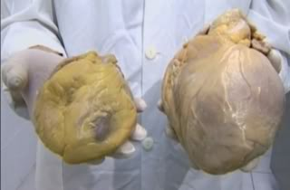
СЕРДЦЕ

Slide 22
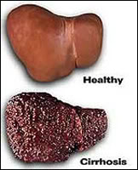
ПЕЧЕНЬ

Slide 23
На интерактивной доске можно передвигать объекты и надписи, добавлять комментарии, выделять ключевые области и изменять цвета.
Интерактивная доска позволяет осуществлять повторно передачи учебного материала

Slide 24
Соли, образованные сильным основанием и слабой кислотой
Na₂ CO₃ Na⁺ + CO₃²⁻
CO₃²⁻ + HOH HCO₃⁻ + OH⁻
Щелочная среда
Na₂ CO₃ + H₂O NaHCO₃ + NaOH
+ Na₂ CO₃
лакмус
Метил
оранж
+ Na₂ CO₃
Фенол
фталеин
+ Na₂ CO₃

Slide 25
Расставьте Н согласно валентности С
С – С = С – С
С
С
С = С = С - С –С
С
С
С С
С
С - С - С

Slide 26
Fe + H₂SO₄→
Какие металлы не реагируют с кислотами?
Fe→FeCl₂
Fe→FeCl₃

Slide 27
Наглядность электронной интерактивной доски – это ценный способ сосредоточить и удерживать внимание учащихся, доска достаточно велика, чтобы видели ее все.
Доска позволяет использовать вместо оригинала компьютерные, интерактивные имитационные модели объекта учебного процесса и проводить наблюдение процесса извне

Slide 28
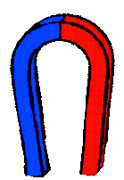
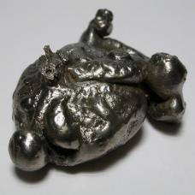
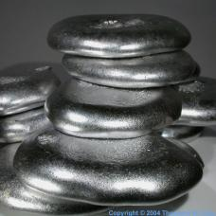
Действие магнитом
Как ты думаешь, оба ли вещества притягиваются магнитом?
Железо
Алюминий

Slide 29
Интерактивная доска позволяет оптимизировать проведение практических и лабораторных занятий; разработать виртуальные стенды для лабораторных работ, выполнять работы с вредными веществами.

Slide 30
Фрагмент презентации практической работы: «Химическое оборудование иправила обращения с ним» 8 класс

Slide 31
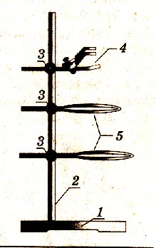
ЛАБОРАТОРНЫЙ ШТАТИВ
1- подставка
2- стержень
3 – муфта
4 – лапка
5 - кольцо

Slide 32
Штатив.
Штатив служит для укрепления стеклянных и других частей химических установок при выполнении опытов.
Пробирку закрепляют в лапке около отверстия.
Закреплять следует так, чтобы пробирка могла поворачиваться, потому что в процессе нагрева сосуд расширяется и может лопнуть.
При нагреве сначала нужно 7-8 раз провести пламенем спиртовки по всей пробирке, а затем нагревать у дна.

Slide 33
Интерактивная доска позволяет:
ускорить темп урока и вовлечь в него весь класс.
детям преодолеть страх и стеснение у доски, легко вовлекает их в учебный процесс.
осуществление тренировки в процессе усвоения
учебного материала,
при подготовке к ЕГЭ

Slide 34
О каком неметалле идёт речь?
Бесцветный газ, поддерживающий горение и дыхание
Очень лёгкий горючий бесцветный газ. Им раньше заполняли дирижабли
Одно из его аллотропных видоизменений
используется в производстве спичек, другое светится в темноте
Переводится как «безжизненный», основная составляющая воздуха
Жёлтое вещество, горит красивым синим пламенем
O₂
H₂
P
N₂
S

Slide 35
Тест по теме: «Альдегиды и кетоны»

Slide 36
1. Общая формула альдегидов
СnH2n+2
RCOH
ROH
RCOOH

Slide 37
2. Каково правильное название альдегида СН₃-СН – СОН СН₃
3-метилбутеналь
2-метилпропаналь
3-метилбутеналь
2-метилбутеналь

Slide 38
3. Общая формула кетонов
СnH2nO
СnH2n+1O
СnH2n-1O
СnH2nOn-4

Slide 39
5. Название группы
карбоксильная
карбонильная
гидроксильная
карбоновая

Slide 40
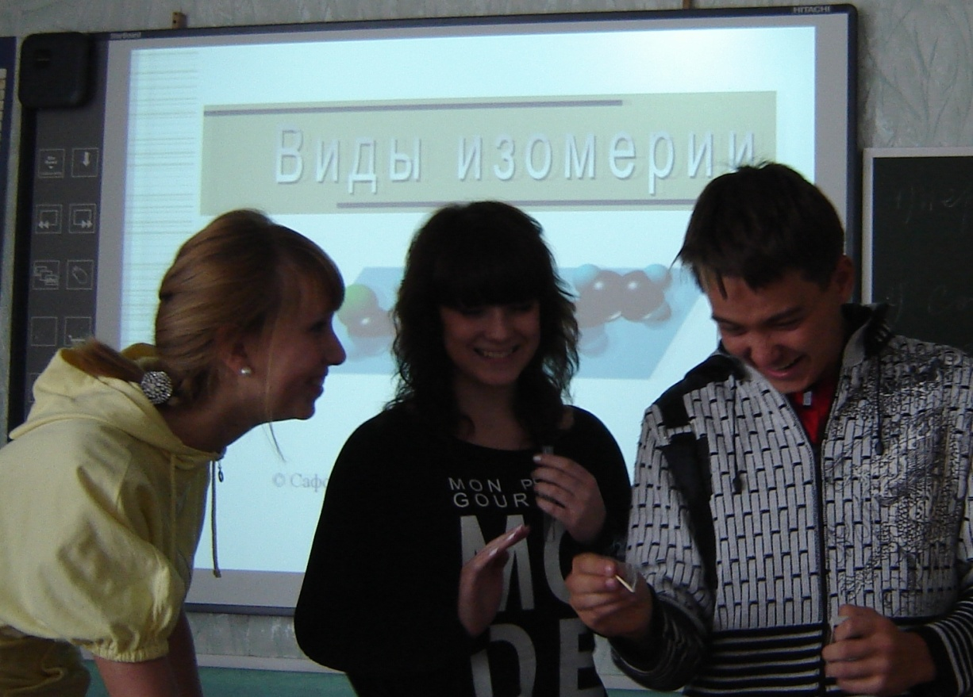
Эстетический аспект:
Даже тема урока, написанная на интерактивной доске, выглядит намного привлекательнее, чем на меловой.
К тому же я, наконец, избавилась от вечно перепачканных мелом рук.

Slide 41
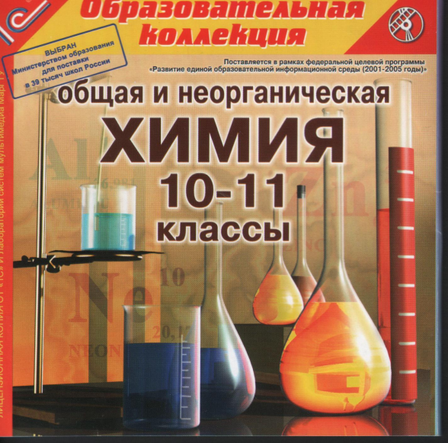
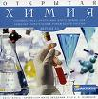
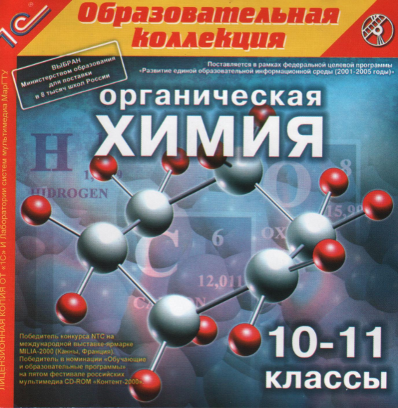
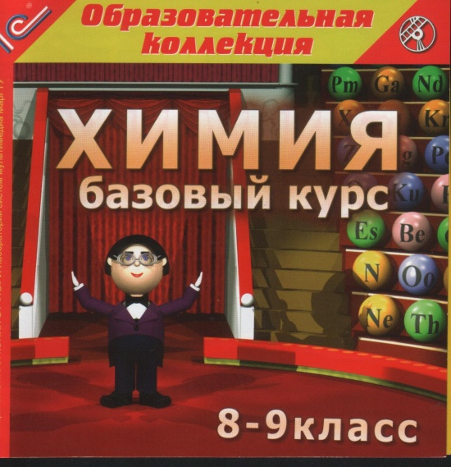
Также использую готовые мультимедийные пособия : «Неорганическая химия», «Органическая химия», «Общая химия»и т.д., презентации

Slide 42
Интернет- ресурсы:
Формулы по органике
http://school-collection.edu.ru/catalog/search/?text=&tg=&context=current&interface=pupil&class%5B%5D=53&subject%5B%5D=31&rub_guid%5B%5D=4842a792-b504-427a-53c5-c94cd3e47e34
Формулы по неорганике
http://school-collection.edu.ru/catalog/search/?text=&tg=&context=current&interface=pupil&class%5B%5D=51&subject%5B%5D=31&rub_guid%5B%5D=4842a792-b504-427a-53c5-c94cd3e47e34
Видеоопыты по неорганике
http://school-collection.edu.ru/catalog/rubr/eb17b17a-6bcc-01ab-0e3a-a1cd26d56d67/?interface=pupil&class[]=51&subject[]=31
презентации по химии
http://ppt.3dn.ru/index/0-15
http://powerpoint-ppt.ru/index.php?showforum=16

